Slide 1
「採用選考で求められる企業の姿勢」について
～『高校生の就職意識アンケート』を通して～
松江公共職業安定所 事業所部門

Slide 2
高校生の就職意識アンケート概要
調査の目的・対象等
企業の採用活動やハローワークや学校が行う就職支援に活用する目的で令和８年３月にアンケート形式で調査を実施した。
今回は試行実施との位置付けであり、ハローワーク松江管内の高等学校のうち、ハローワークが選定した一部の学校に対し個別に協力を呼びかけた。調査対象は令和９年３月卒の生徒とした。
回答があったのは２校で計175名の生徒から有効な回答を得た。今回の説明では、有効回答のうち現在の進路として「就職」を選択していた生徒計73名の回答を基に分析を行った。

Slide 3
問１「就職先を決めるうえで参考にする点」
「なりたい自分になる」「やってみたい方向へ進む」「何を基準に就職先を決めていいかわからない」･･･
⇒高校生の就職先決定に関し、信頼できる周囲の大人の影響力は大きい

Slide 4
問２「就職するにあたり重視する点」
重視する「価値観ごとの属性」
「労働条件」
計114票
働く上での物理的･時間的･金銭的条件重視
「仕事内容･やりがい」
計70票
仕事そのものへの関心･自己実現重視
「安定感･将来性」
計19票
安心して身をおける「場」を重視
「人･周囲の環境」
計28票
本人以外の視点･環境が判断軸に

Slide 5
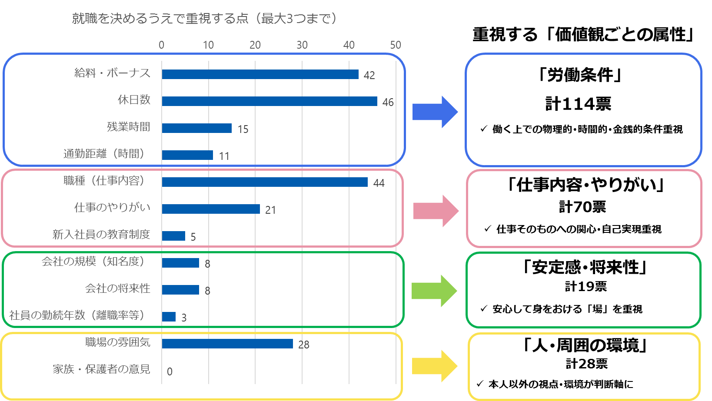



問２「就職するにあたり重視する点」
回答者がどの価値観を最も重視しているかを把握するため、以下の基準に基づいて回答タイプを判定
同一属性が複数回選択
⇒その属性を「最も重視しているタイプ」と判定する
選択された属性がすべて異なる場合
⇒ 特定の属性に偏りがないと判断し「バランス型」と判定する
給料･ボーナス→「労働条件」
休日数→「労働条件」
残業時間→「労働条件」
給料･ボーナス→「労働条件」
職種→「仕事内容･やりがい」
やりがい→「仕事内容･やりがい」
職種→「仕事内容･やりがい」
会社の将来性→「安定感･将来性」
職場の雰囲気→「人･周囲の環境」
⇒「労働条件重視型」
⇒「仕事内容･やりがい型」
⇒「バランス型」

Slide 6
問２「就職するにあたり重視する点」
ブラックな職場は避けたい→『リスク回避志向』
仕事と生活を両立したい→『ＷＬＢ志向』
「やりがい」はわからないけど給料が高いことはわかる
→『比較しやすい条件重視志向』 など
「労働条件重視型」
が最も多い

Slide 7
問３「企業説明会や会社見学等で直接聞きたいこと」
企業の担当者から直接聞きたいこと
（上位5項目）
会社の雰囲気：69.9％（51）
１日のスケジュール：56.2％（41）
福利厚生：43.8％（32）
入社後の様子：32.9％（24）
成功体験・やりがい：30.1％（22）
「重視すること」と「聞きたいこと」の一致具合は？

Slide 8
問２×問３のクロス集計 ～労働条件重視型～
会社の雰囲気、１日のスケジュールが高い→休日や勤務時間が『実際のところどうなのか』が知りたい
福利厚生が高い→他の重視型では低め。条件重視傾向の表れ
成功体験･やりがいが低い→労働条件に対するシビアな視点、または、まだ「仕事のやりがい」へと意識が向いていない可能性も
「労働条件重視型」の生徒に対するアプローチ
給与、休日等労働条件のルール、適用の仕方、会社における運用の実態が想像できるようなわかりやすい説明を！
他社との条件競争に陥ることがないよう、まだ生徒が意識していない「仕事のやりがい」に気付かせるような説明を！

Slide 9
問２×問３のクロス集計 ～仕事内容･やりがい重視型～
成功体験･やりがい、研修制度が高い→『やりたいことができるか、なりたい自分に近づける職場か』が知りたい
会社の雰囲気が低め→他の重視型では１位だがこの型では低め
「仕事内容･やりがい重視型」の生徒に対するアプローチ
どのように育てていくか、どんなスキルが身につくかに力点を置いて説明することで「自分の将来像」がイメージできるような説明を！
問２において職種（仕事内容）重視は44票、仕事のやりがいは21票とギャップが大きい。「自分にできそうな仕事を」と考えている生徒も多くいる可能性を考慮し、１日のスケジュールの説明で具体的な仕事内容に言及する等、求人票の仕事内容の解像度が上がるような説明をすることに加え、仕事を通じて得られる楽しさ等、新たな価値観に気付かせる説明で他社との差別化にも！

Slide 10
問２×問３のクロス集計 ～バランス型～
労働条件重視型と同様に会社の雰囲気、１日のスケジュールが高いが成功体験･やりがいも高い→『やりたいこと』という内からの視点と『労働条件』という外からの視点が拮抗している、もしくは、まだ判断軸が定まっていない可能性あり
「バランス型」の生徒に対するアプローチ
「全方位から情報を集め判断したい」という生徒と「何を重視すればいいか決めかねている」生徒という異なるタイプが混在している可能性を踏まえた対応を！
労働条件・仕事内容・育成方針などを偏りなく示しつつ、「うちの会社ならここが安心」「この仕事にはここが面白い」と、判断の軸となるポイントを整理して提示する説明を！
説明者の姿勢や言葉遣い、雰囲気が生徒の印象形成に大きく影響することを意識！「感じの良い人が説明していた」「優しい雰囲気だった」といった、条件ややりがい以外の要素が最終的な選定理由になる場合も！

Slide 11
まとめ ～アンケート結果から見えた「企業に求められる姿勢」～
高校生の就職先決定は、本人だけでなく、先生・保護者など周囲の信頼できる大人の意見の影響を強く受けることを前提とし、生徒本人と周囲の大人の双方が納得できる説明が必要
生徒の重視点は「労働条件」「仕事内容・やりがい」「バランス型」に分類できるが、判断基準が形成途中の生徒も少なくないことを踏まえ、疑問や不安、迷いに向き合う姿勢が必要
求人内容については、一部を強調するのではなく、全体像を偏りなく、日々の働き方や実態が具体的にイメージできる形で伝えることが重要
説明者の態度や言葉遣い、職場の雰囲気といった要素が、生徒の最終的な意思決定に大きく影響することを強く意識し、誠実さと公正さを徹底した選考活動を行うことが求められる。
ここに「公正な採用選考」の視点を加えると･･･
公正な採用選考は、不安や迷いを抱えながら就職活動に臨む高校生に対して、企業が必ず守るべき基本的なルールである
公正採用選考の遵守は、単なる配慮ではなく、企業の信頼と採用活動を守るための重要なリスク管理である。不適切な選考は、企業イメージの低下や学校・地域からの信頼喪失を招き、採用活動そのものが成り立たなくなるという重大なリスクにつながりかねない
高校生採用は「企業が生徒を選ぶ場」であると同時に、「企業の姿勢が学校や地域から評価される場」であることを自覚し、誠実さと公正さを徹底した選考活動を行う必要がある

